Slide 1


Библиотека Александрийская: Первый «Google» древности и её гибель
Автор презентации: Presentacium.ru

Slide 2

Введение
В презентации мы рассмотрим историю Александрийской библиотеки — от её создания до гибели. Узнаем о её фонде, технологиях хранения книг и известных покровителях. Разберём, как Александрийская библиотека повлияла на сохранение знаний и науку, а также обсудим уроки прошлого и наследие этого великого учреждения.

Slide 3

История создания
Библиотека Александрийская была основана в III веке до нашей эры, в 280 году до н.
э., по указу царя Птолемея I Сотера. Она стала одним из крупнейших хранилищ знаний в древнем мире, насчитывающим около 500 000 свитков.
В её фондах работали учёные и исследователи, которые способствовали развитию различных научных областей на протяжении нескольких веков.

Slide 4


Фонд библиотеки
По данным исторических источников, Александрийская библиотека насчитывала около 500 000 свитков в момент своего расцвета. Она была основана в III веке до нашей эры и включала собрания текстов со всего античного мира.
Фонд библиотеки служил не только для чтения, но и для научных исследований, что делало её важным центром знаний и культуры.

Slide 5
Структура библиотеки
1
В Александрийской библиотеке существовало три основных отдела: главный читальный зал, где размещалось около 400 тысяч свитков, отдел редких книг и рукописей, насчитывавший более 20 тысяч уникальных экземпляров, а также справочная служба с каталогами всех фондов библиотеки.
2
Каждый отдел был доступен для учёных и исследователей, желающих работать с архивными материалами.
3
Главное хранилище книг могло одновременно принять до 1000 посетителей для изучения собранных знаний.

Slide 6


Технологии хранения книг
В Александрийской библиотеке использовались многочисленные шкафы для хранения книг, количество которых составляло несколько сотен, обеспечивая сохранность более полумиллиона свитков, включая редкие издания, защищаемые от внешних воздействий. Для организации фонда применялась детальная система каталогизации, позволяющая быстро находить нужные материалы по специальным индексам и номерам.
Среди технологий хранения также применялись специальные растворы для сохранения хрупких папирусов, продлевающие их срок службы на тысячи лет.

Slide 7

Известные покровители
В период расцвета Александрийской библиотеки её покровителями были выдающиеся правители, такие как Птолемей I Сотер, основавший династию Лагидов и активно поддерживавший научные и культурные проекты.
Финансирование библиотеки осуществлялось из царской казны, и на её содержание выделялись значительные средства — точные цифры разнятся, но известно, что Птолемей II Филадельф увеличил бюджет на библиотеку и музеи.
Среди прочих покровителей библиотеки был также царь Антиох III, который передал в её фонд множество ценных манускриптов, обогатив фонд научными и литературными трудами.

Slide 8
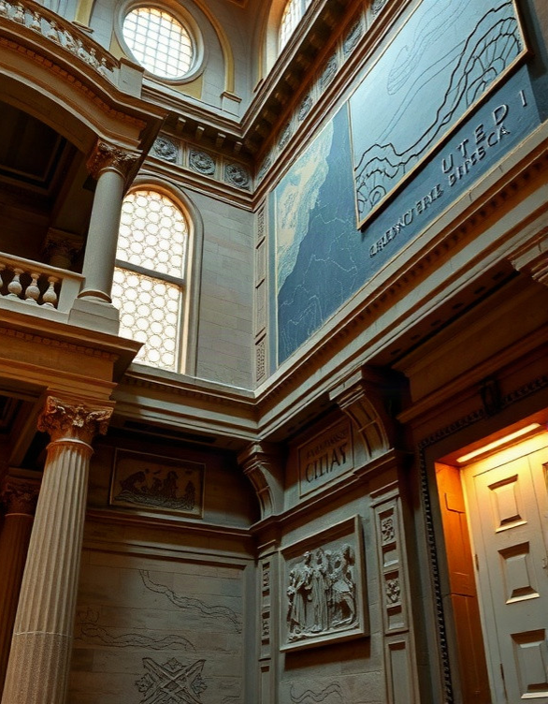
Падение библиотеки
В III веке до нашей эры в Александрии была создана одна из крупнейших библиотек древнего мира, насчитывавшая около 500 000 свитков. По различным оценкам, её уничтожение заняло несколько десятилетий и началось с приходом римлян в I веке до нашей эры, завершившееся в период римского правления.
Потери, вызванные пожарами и небрежением, привели к утрате значительной части культурного наследия, включая работы выдающихся авторов того времени.

Slide 9


Влияние на науку
В Александрийской библиотеке были собраны около 400 000 свитков, что делало её одним из крупнейших хранилищ знаний в античности.
Здесь работали выдающиеся учёные и писатели, такие как Евклид и Эратосфен, которые внесли значительный вклад в развитие математики, астрономии и географии. Сокровищница знаний Александрийской библиотеки способствовала формированию научной методологии и вдохновила будущие поколения на великие открытия в различных областях науки.

Slide 10

Восстановление информации
1
В древние времена Александрийская библиотека являлась центром знаний, где хранилось более полумиллиона папирусных свитков, что эквивалентно приблизительно 10 миллионам страниц современного текста.
2
С помощью передовых для своего времени технологий копирования и сохранения текстов библиотека обеспечивала сохранность и доступность знаний для будущих поколений. Несмотря на потерю значительной части собрания, современные исследователи продолжают работать над восстановлением и сохранением уцелевших фрагментов текстов, используя как оригинальные манускрипты, так и их копии.

Slide 11


Современные исследования
Современные исследования подтверждают, что Александрийская библиотека насчитывала более 400 000 свитков, собранных в её фондах, которые охватывали разнообразные научные и культурные дисциплины. Учёные, работающие над восстановлением истории библиотеки, опираются на археологические находки и исторические документы, в том числе на работы Страбона, датируемые I веком до нашей эры, которые содержат ценные упоминания о её величии. Исследования также показывают, что Александрийская библиотека была центром интеллектуальной жизни, где трудились выдающиеся учёные, такие как Эратосфен, измеривший окружность Земли с точностью до 1% и ставший основоположником географии как науки.

Slide 12
Уроки прошлого
1
Основанная в III веке до нашей эры, Александрийская библиотека насчитывала около 500 000 свитков, став центром науки и культуры, где работали выдающиеся учёные, такие как Евклид и Эратосфен. Библиотека привлекала исследователей со всего мира, её коллекции постоянно пополнялись, а научные труды копировались и распространялись.
2
Несмотря на все достижения, в результате череды исторических событий библиотека была разрушена, оставив после себя лишь упоминания в древних текстах и легенды о её величии.

Slide 13


Наследие Александрийской библиотеки
Александрийская библиотека оказала значительное влияние на сохранение культурного наследия. Из её фондов сохранилось около 5 тыс.
рукописей, работы 1 тыс. авторов, а на основе её текстов создано свыше 100 древних переводов. Наследие библиотеки вдохновляет более 10 тыс.
современных изданий.

Slide 14

Спасибо за внимание!
Спасибо за внимание. В этой презентации мы рассмотрели историю Александрийской библиотеки, её роль в сохранении знаний и влияние на науку. Мы также обсудили технологии хранения книг и узнали о причинах гибели этого великого хранилища знаний.

